Slide 1
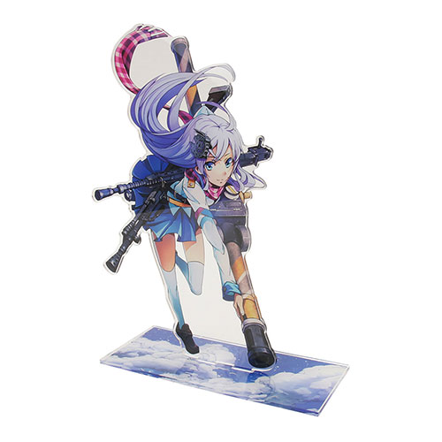
【提案書】
アクリルビッグスタンド(L) W260×H420mm
特徴
A3サイズで存在感のあるビッグアクリルスタンドです。鮮やかなフルカラープリントに加え、デザインに合わせて精巧に切り抜くことも可能。オリジナルグッズやPOP広告用にも人気です。
※校正サンプルを作成いたします
納期
納期スペース
仕様
素材：アクリル
サイズ：本体/260×420×5(mm) 台座/260×130×5(mm)
包装：PP袋
お見積
お見積りスペース

